Slide 1
PANDUAN PENGGUNA · HRIS CAHAYA OPTIMA KARYA
Jadwal, Cuti &
Absensi WFH
Empat hal yang paling sering dikerjakan sehari-hari, dijelaskan langkah demi langkah lengkap dengan tampilan layarnya.
Untuk Atasan
Untuk Karyawan
menyusun jadwal tim · menyetujui cuti
mengajukan cuti · absen saat WFH
Bukan panduan untuk tim HRD

Slide 2
SEBELUM MULAI
Panduan ini untuk siapa?
Dua peran, empat alur kerja. Ambil yang sesuai peran Anda — tidak perlu membaca semuanya.
BAGIAN I & III
BAGIAN II & IV
Atasan / Supervisor
Karyawan
Menyusun jadwal kerja tim, termasuk hari WFH
Mengajukan cuti/izin dan memantau statusnya
Menyetujui atau menolak cuti bawahan
Absen masuk & pulang saat bekerja dari rumah
Yang perlu diingat sejak awal
Jadwal menentukan segalanya. Status absensi, hitungan telat, dan hak cuti semuanya dibaca dari jadwal hari itu.
WFH bukan izin terpisah. WFH adalah cara bekerja pada hari kerja — jam kerjanya tetap dihitung penuh.
Panduan Pengguna HRIS · Jadwal, Cuti & Absensi WFH
02

Slide 3
PETA ALUR
Bagaimana semuanya saling terhubung
Satu putaran penuh, dari jadwal disusun sampai absensi tercatat.
Pola dibuat
atasan menyusun pola mingguan
Pola ditugaskan
dipasang ke anggota tim
Roster terbentuk
jadwal harian muncul otomatis
Karyawan melihat
Jadwal Saya · tahu hari WFH
Karyawan absen
di kantor atau dari rumah
Butuh libur?
ajukan cuti/izin
Atasan menyetujui
muncul di Cuti Saya
Absensi menyesuaikan
hari cuti tidak dihitung alfa
Mengapa urutannya penting
Absensi selalu dibandingkan dengan jadwal hari itu. Karyawan yang belum punya jadwal akan tercatat tanpa shift, dan cuti yang belum disetujui tidak menghapus kewajiban absen. Karena itu jadwal disusun lebih dulu, baru cuti, baru absensi.
Panduan Pengguna HRIS · Jadwal, Cuti & Absensi WFH
03

Slide 4
BAGIAN I · UNTUK ATASAN
Menyusun Jadwal
Membuat pola mingguan
Menandai hari WFH
Jadwal disusun sekali sebagai pola, lalu berjalan sendiri setiap pekan. Hari WFH cukup dicentang di polanya.
Menugaskan pola ke tim
Mengubah satu hari saja

Slide 5
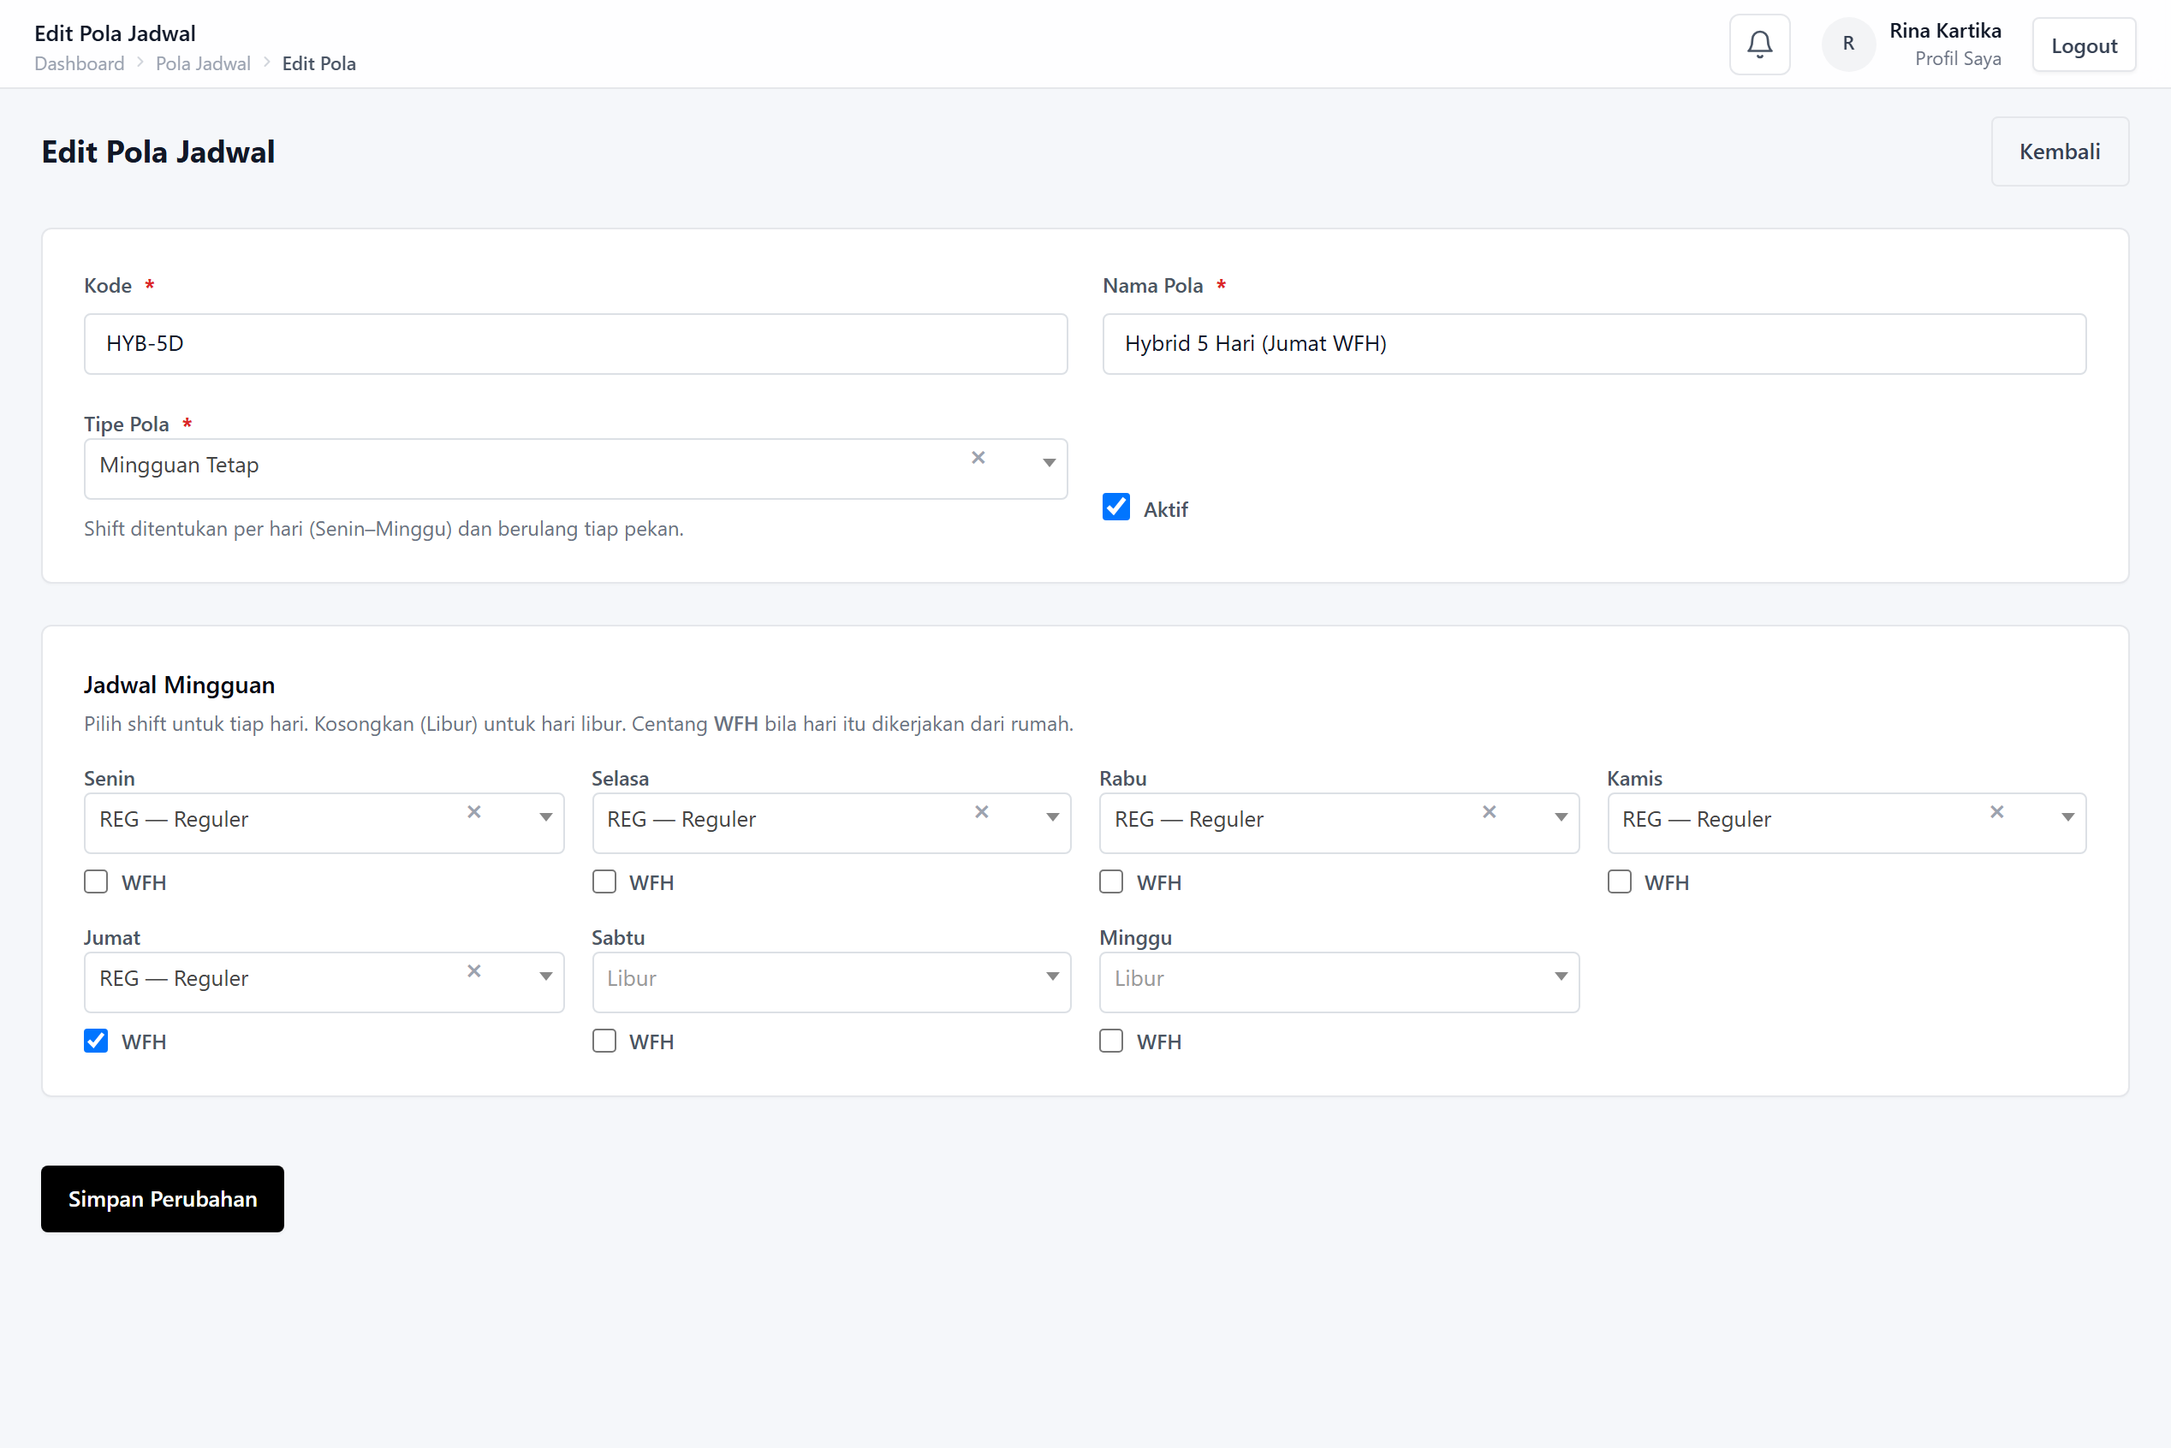
BAGIAN I · LANGKAH 1
Membuat pola jadwal mingguan
Pola adalah cetakan jadwal: sekali dibuat, dipakai berulang setiap pekan.
1
Buka Penjadwalan › Pola Jadwal
Klik Tambah Pola, lalu isi kode dan nama yang mudah dikenali.
2
Pilih shift untuk tiap hari
Kosongkan (Libur) untuk hari yang tidak bekerja.
3
Centang WFH bila perlu
Hanya berlaku pada hari yang ada shift-nya — WFH tetap hari kerja.
4
Simpan
Pola siap dipakai, belum berpengaruh sebelum ditugaskan.
Bagian I · Menyusun Jadwal
05

Slide 6
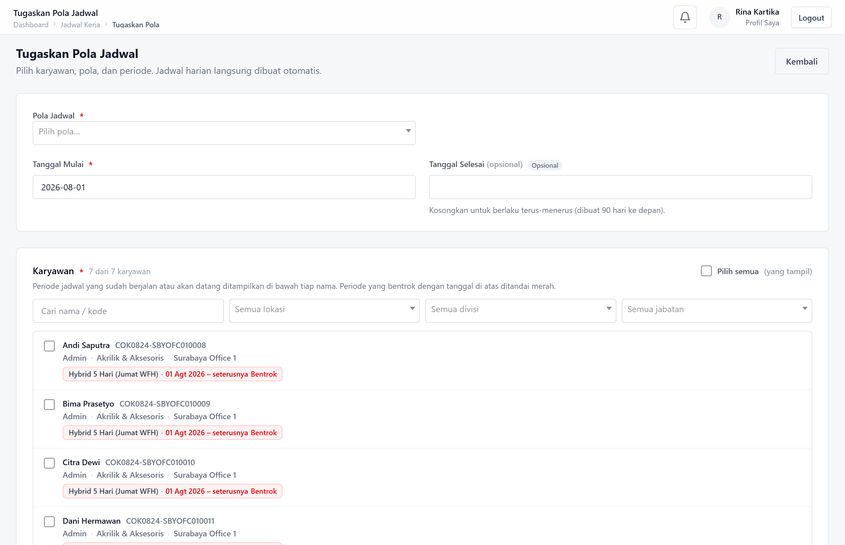
BAGIAN I · LANGKAH 2
Menugaskan pola ke anggota tim
Pola baru berdampak setelah dipasangkan ke orang dan periode.
1
Buka Jadwal Kerja › Tugaskan Pola
Bisa juga dari daftar Pola Jadwal.
2
Pilih karyawan
Boleh beberapa orang sekaligus dalam satu penugasan.
3
Tentukan periode
Kosongkan tanggal selesai bila berlaku terus-menerus.
4
Simpan
Jadwal harian langsung terbentuk untuk periode tersebut.
Bagian I · Menyusun Jadwal
06

Slide 7
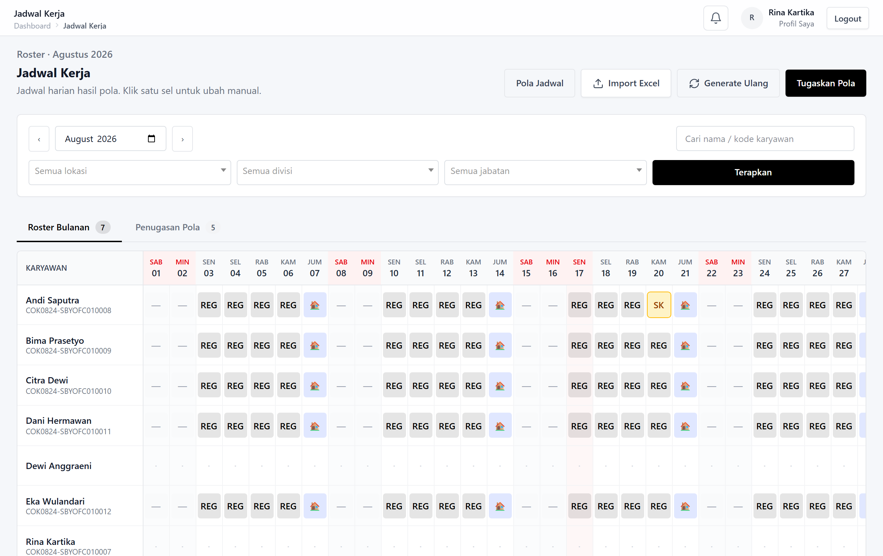
BAGIAN I · HASILNYA
Membaca roster bulanan
Satu layar untuk seluruh tim sebulan penuh. Rumah kecil menandai hari WFH.
Arti tandanya
REG
Masuk kantor pada shift itu
Rumah
Hari WFH — tetap bekerja
SK / kode
Cuti atau izin disetujui
—
Hari libur
Klik satu sel untuk mengubah hari itu saja — tanpa mengganggu polanya.
Bagian I · Menyusun Jadwal
07

Slide 8
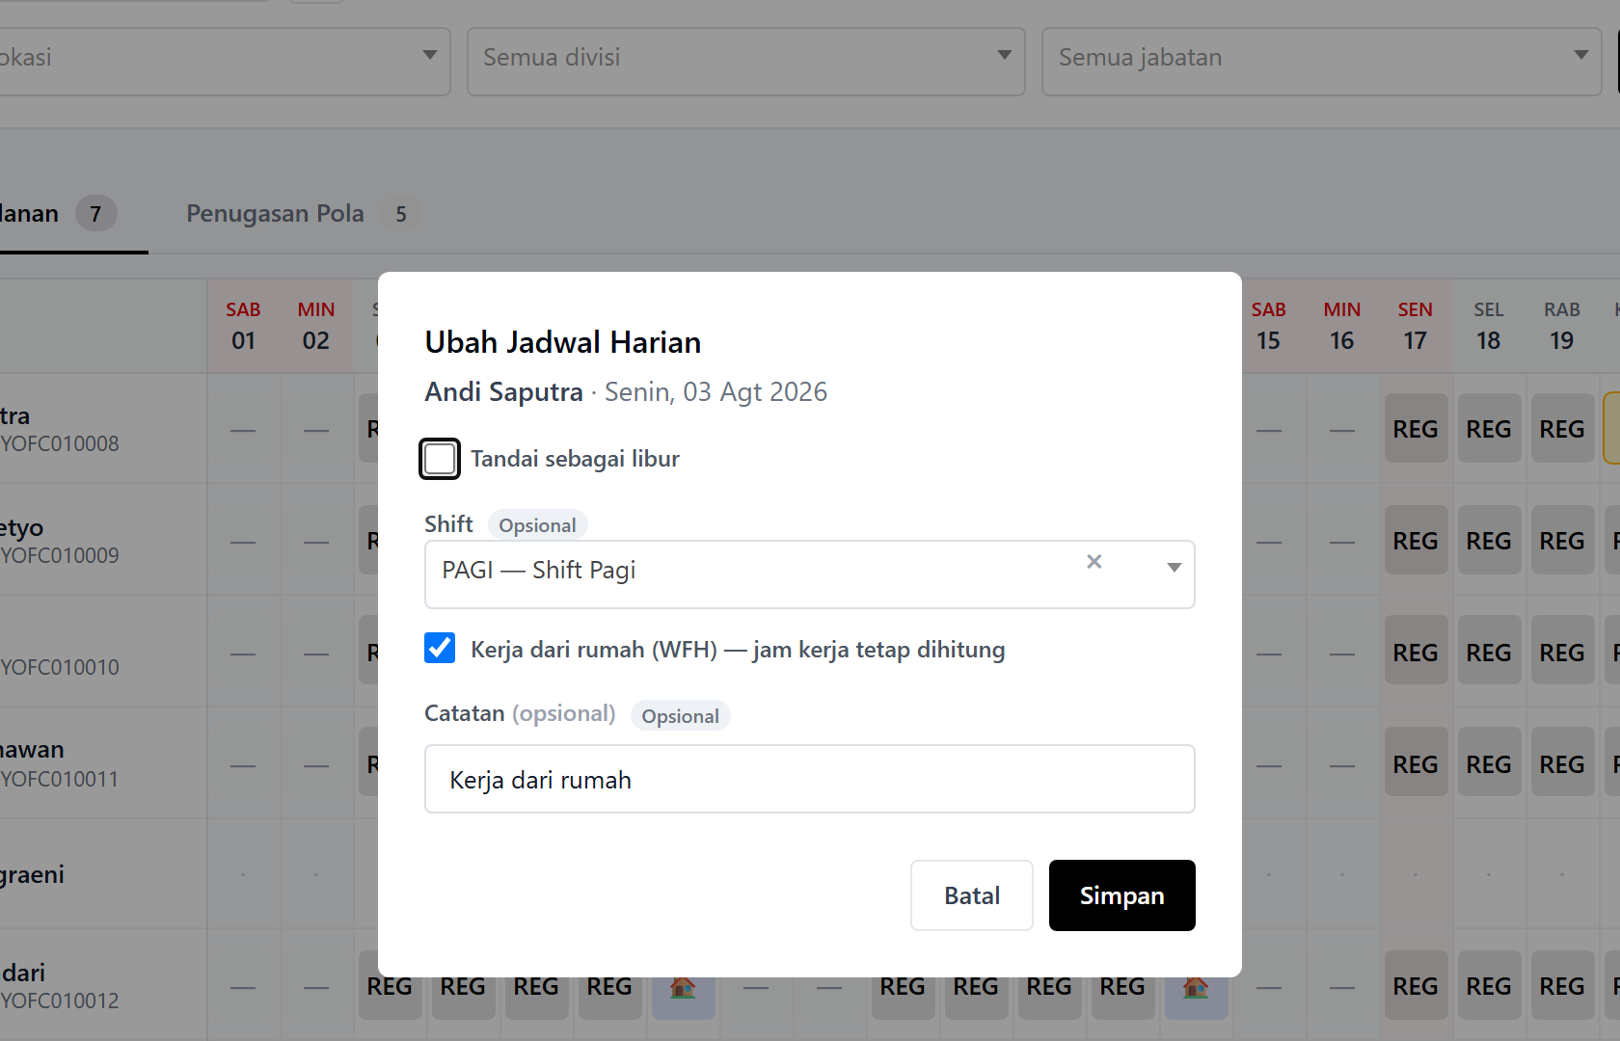
BAGIAN I · LANGKAH 4
WFH untuk satu hari saja
Untuk kebutuhan mendadak, ubah satu sel — polanya tidak perlu diutak-atik.
1
Klik sel tanggalnya
Di baris karyawan yang bersangkutan pada roster.
2
Pastikan bukan hari libur
Biarkan “Tandai sebagai libur” tidak tercentang.
3
Pilih shift, centang WFH
Jam kerjanya tetap dihitung penuh seperti di kantor.
4
Simpan
Perubahan manual ini tidak akan tertimpa saat roster diperbarui.
Bagian I · Menyusun Jadwal
08

Slide 9
BAGIAN II · UNTUK KARYAWAN
Mengajukan Cuti
Mengisi pengajuan
Melampirkan bukti
Pengajuan dikirim ke atasan langsung. Selama belum disetujui, kewajiban absen masih berlaku.
Memantau status
Membatalkan bila perlu

Slide 10
BAGIAN II
Alur satu pengajuan cuti
Dari dikirim sampai berpengaruh ke absensi.
Karyawan mengajukan
Cuti Saya › Ajukan
Menunggu atasan
status: Menunggu
Atasan memutuskan
setuju / tolak
Jadwal menyesuaikan
hari itu tidak dihitung alfa
Sebelum mengajukan
Setelah mengajukan
Pastikan sisa kuota mencukupi.
Status terlihat di Cuti Saya.
Siapkan lampiran bila jenisnya membutuhkan (mis. surat dokter).
Pengajuan boleh dibatalkan selama belum disetujui.
Ajukan jauh hari untuk cuti terencana.
Tetap absen seperti biasa sampai statusnya disetujui.
Bagian II · Mengajukan Cuti
10

Slide 11
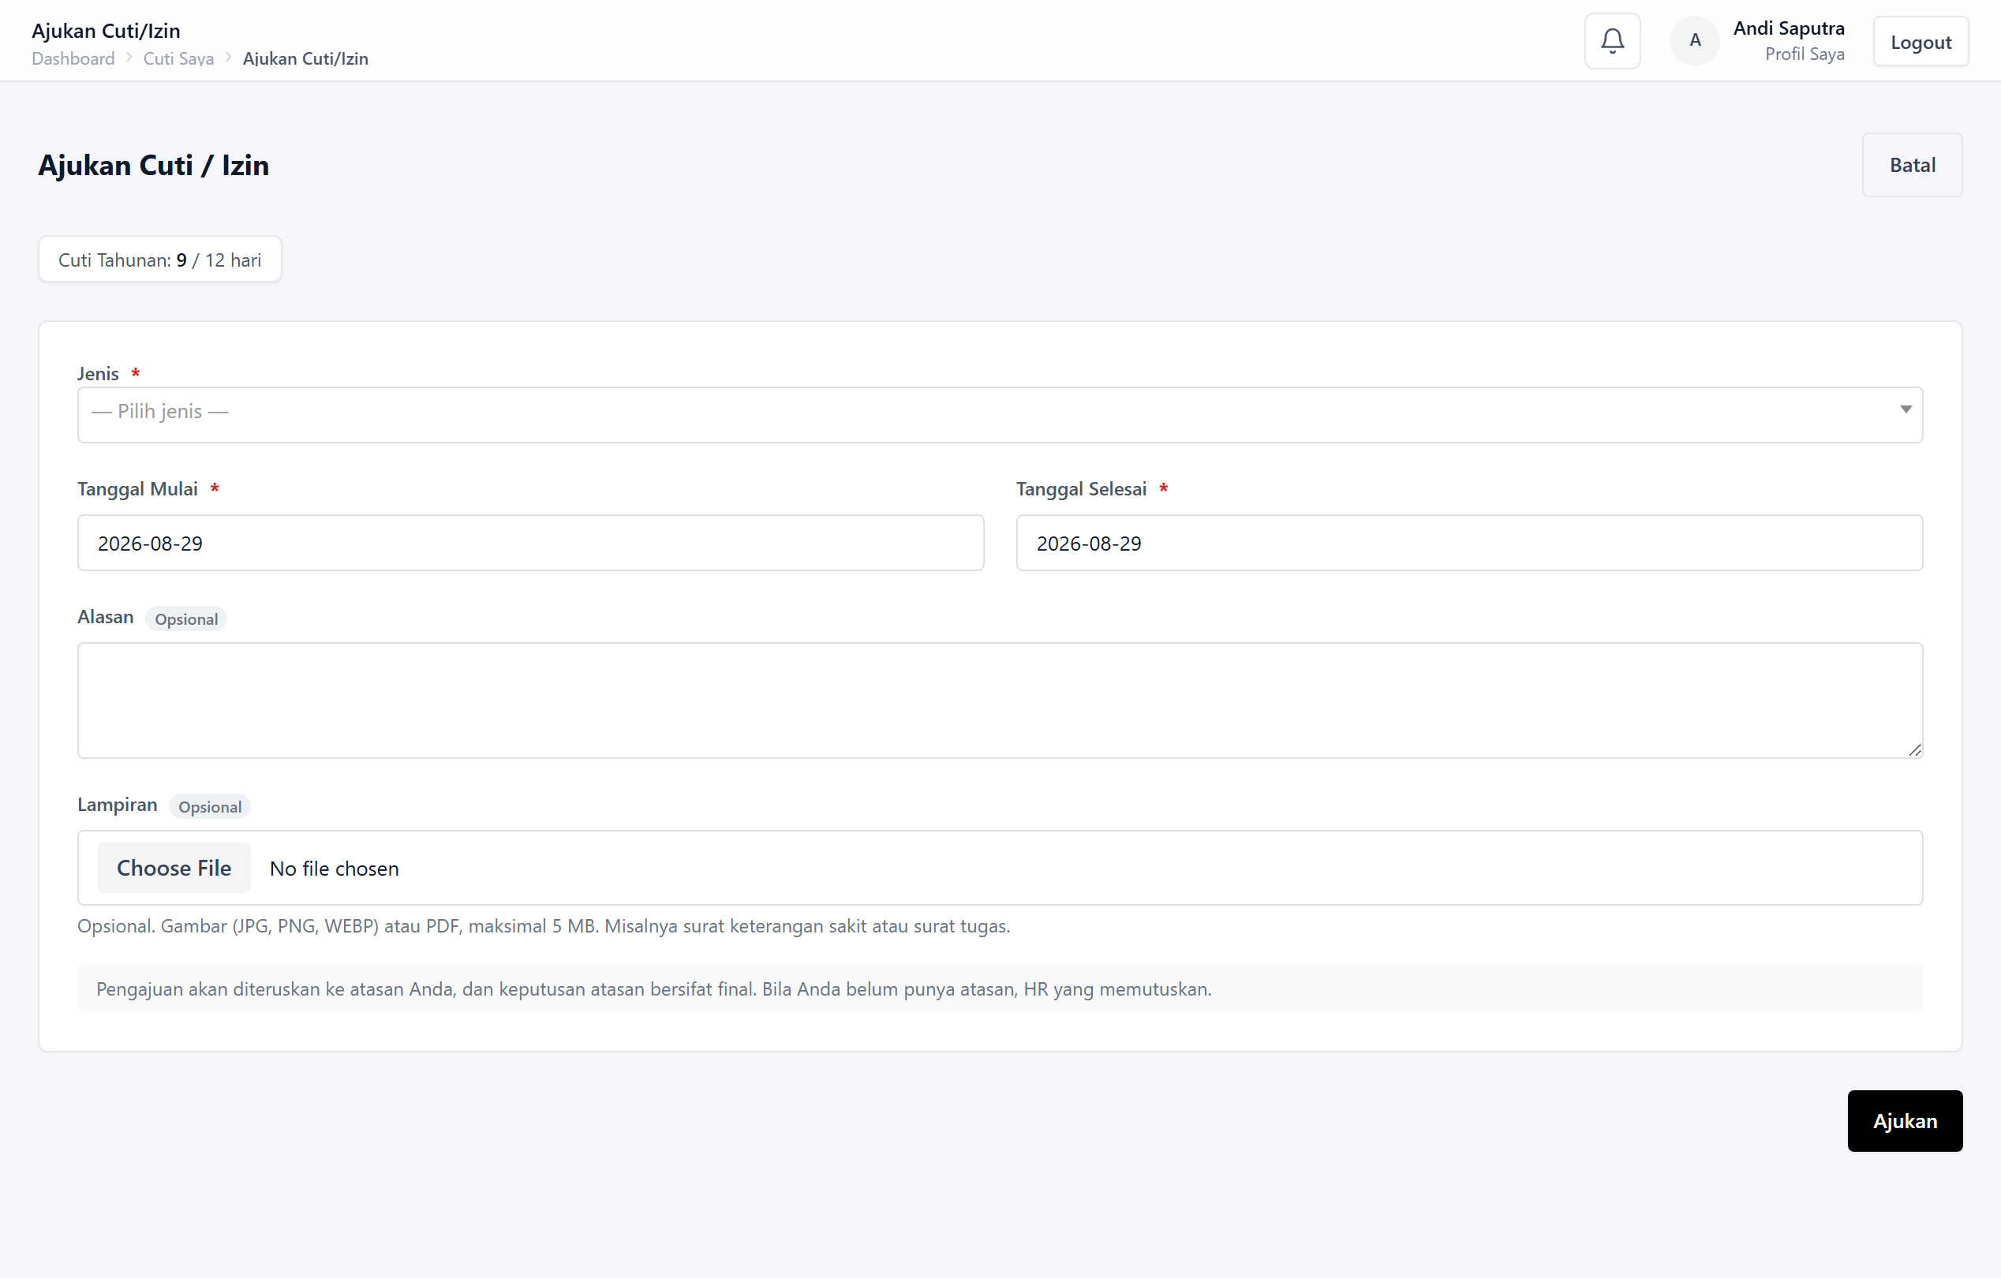
BAGIAN II · LANGKAH DEMI LANGKAH
Mengisi pengajuan cuti
Menu Self-service › Cuti Saya › tombol Ajukan Cuti/Izin.
1
Pilih jenis cuti/izin
Sisa kuota untuk tiap jenis tampil di halaman Cuti Saya.
2
Tentukan tanggal mulai & selesai
Jumlah hari dihitung otomatis dari rentang tersebut.
3
Tulis alasan singkat
Membantu atasan memutuskan tanpa perlu bertanya ulang.
4
Lampirkan berkas bila ada
Maksimal 5 MB, mis. surat dokter untuk cuti sakit.
Bagian II · Mengajukan Cuti
11

Slide 12
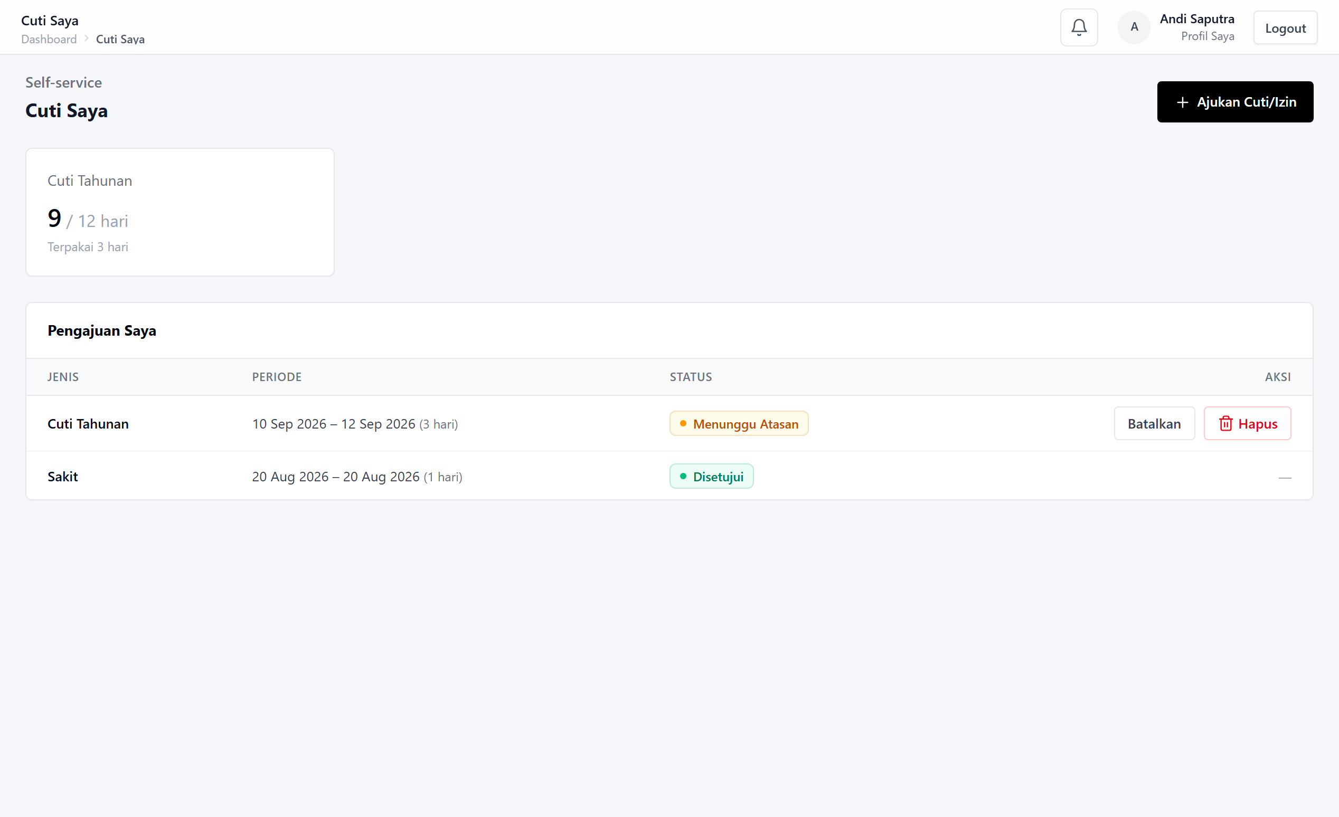
BAGIAN II · SETELAHNYA
Memantau status pengajuan
Semua pengajuan Anda beserta statusnya ada di satu halaman.
Arti status
MENUNGGU
Belum diputuskan atasan. Masih bisa dibatalkan sendiri.
DISETUJUI
Sudah berlaku. Hari itu tidak dihitung sebagai alfa.
DITOLAK
Ajukan ulang bila perlu, sebaiknya setelah bicara dengan atasan.
Tetap absen sampai statusnya disetujui.
Bagian II · Mengajukan Cuti
12

Slide 13
BAGIAN III · UNTUK ATASAN
Menyetujui Cuti
Menemukan yang menunggu
Memeriksa isinya
Pengajuan bawahan muncul di halaman Cuti Saya milik Anda, di panel terpisah dari pengajuan pribadi.
Menyetujui atau menolak
Setelah diputuskan

Slide 14
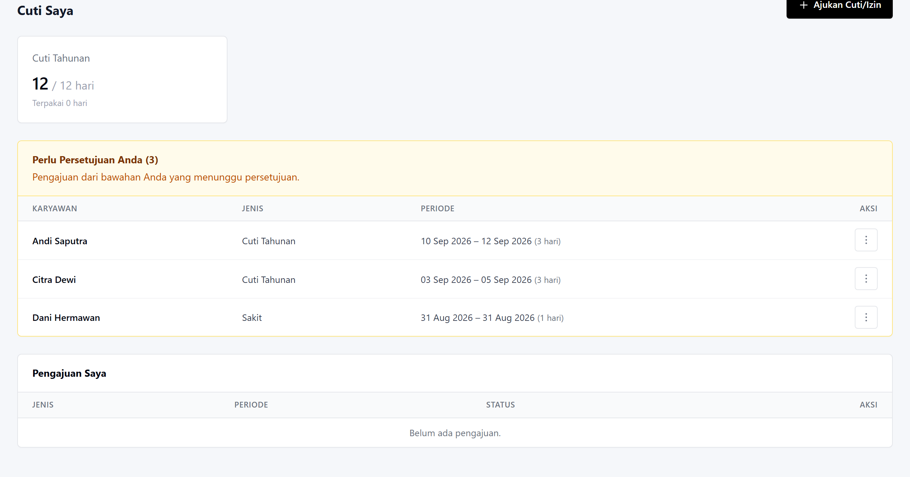
BAGIAN III
Memeriksa dan memutuskan
Self-service › Cuti Saya. Panel kuning di atas berisi pengajuan yang menunggu Anda.
1
Buka Cuti Saya
Panel “Menunggu Persetujuan Anda” muncul bila ada antrean.
2
Periksa jenis dan periode
Perhatikan tabrakan dengan jadwal tim di tanggal yang sama.
3
Buka menu aksi di kanan baris
Pilih Setujui atau Tolak.
4
Beri tahu yang bersangkutan
Statusnya langsung berubah di halaman Cuti Saya miliknya.
Bagian III · Menyetujui Cuti
14

Slide 15
BAGIAN IV · UNTUK KARYAWAN
Absen Saat WFH
Mengecek hari WFH
Absen masuk
Pada hari WFH, absensi dilakukan sendiri lewat aplikasi — dengan foto selfie dan izin lokasi.
Absen pulang
Bila ada yang terlewat

Slide 16
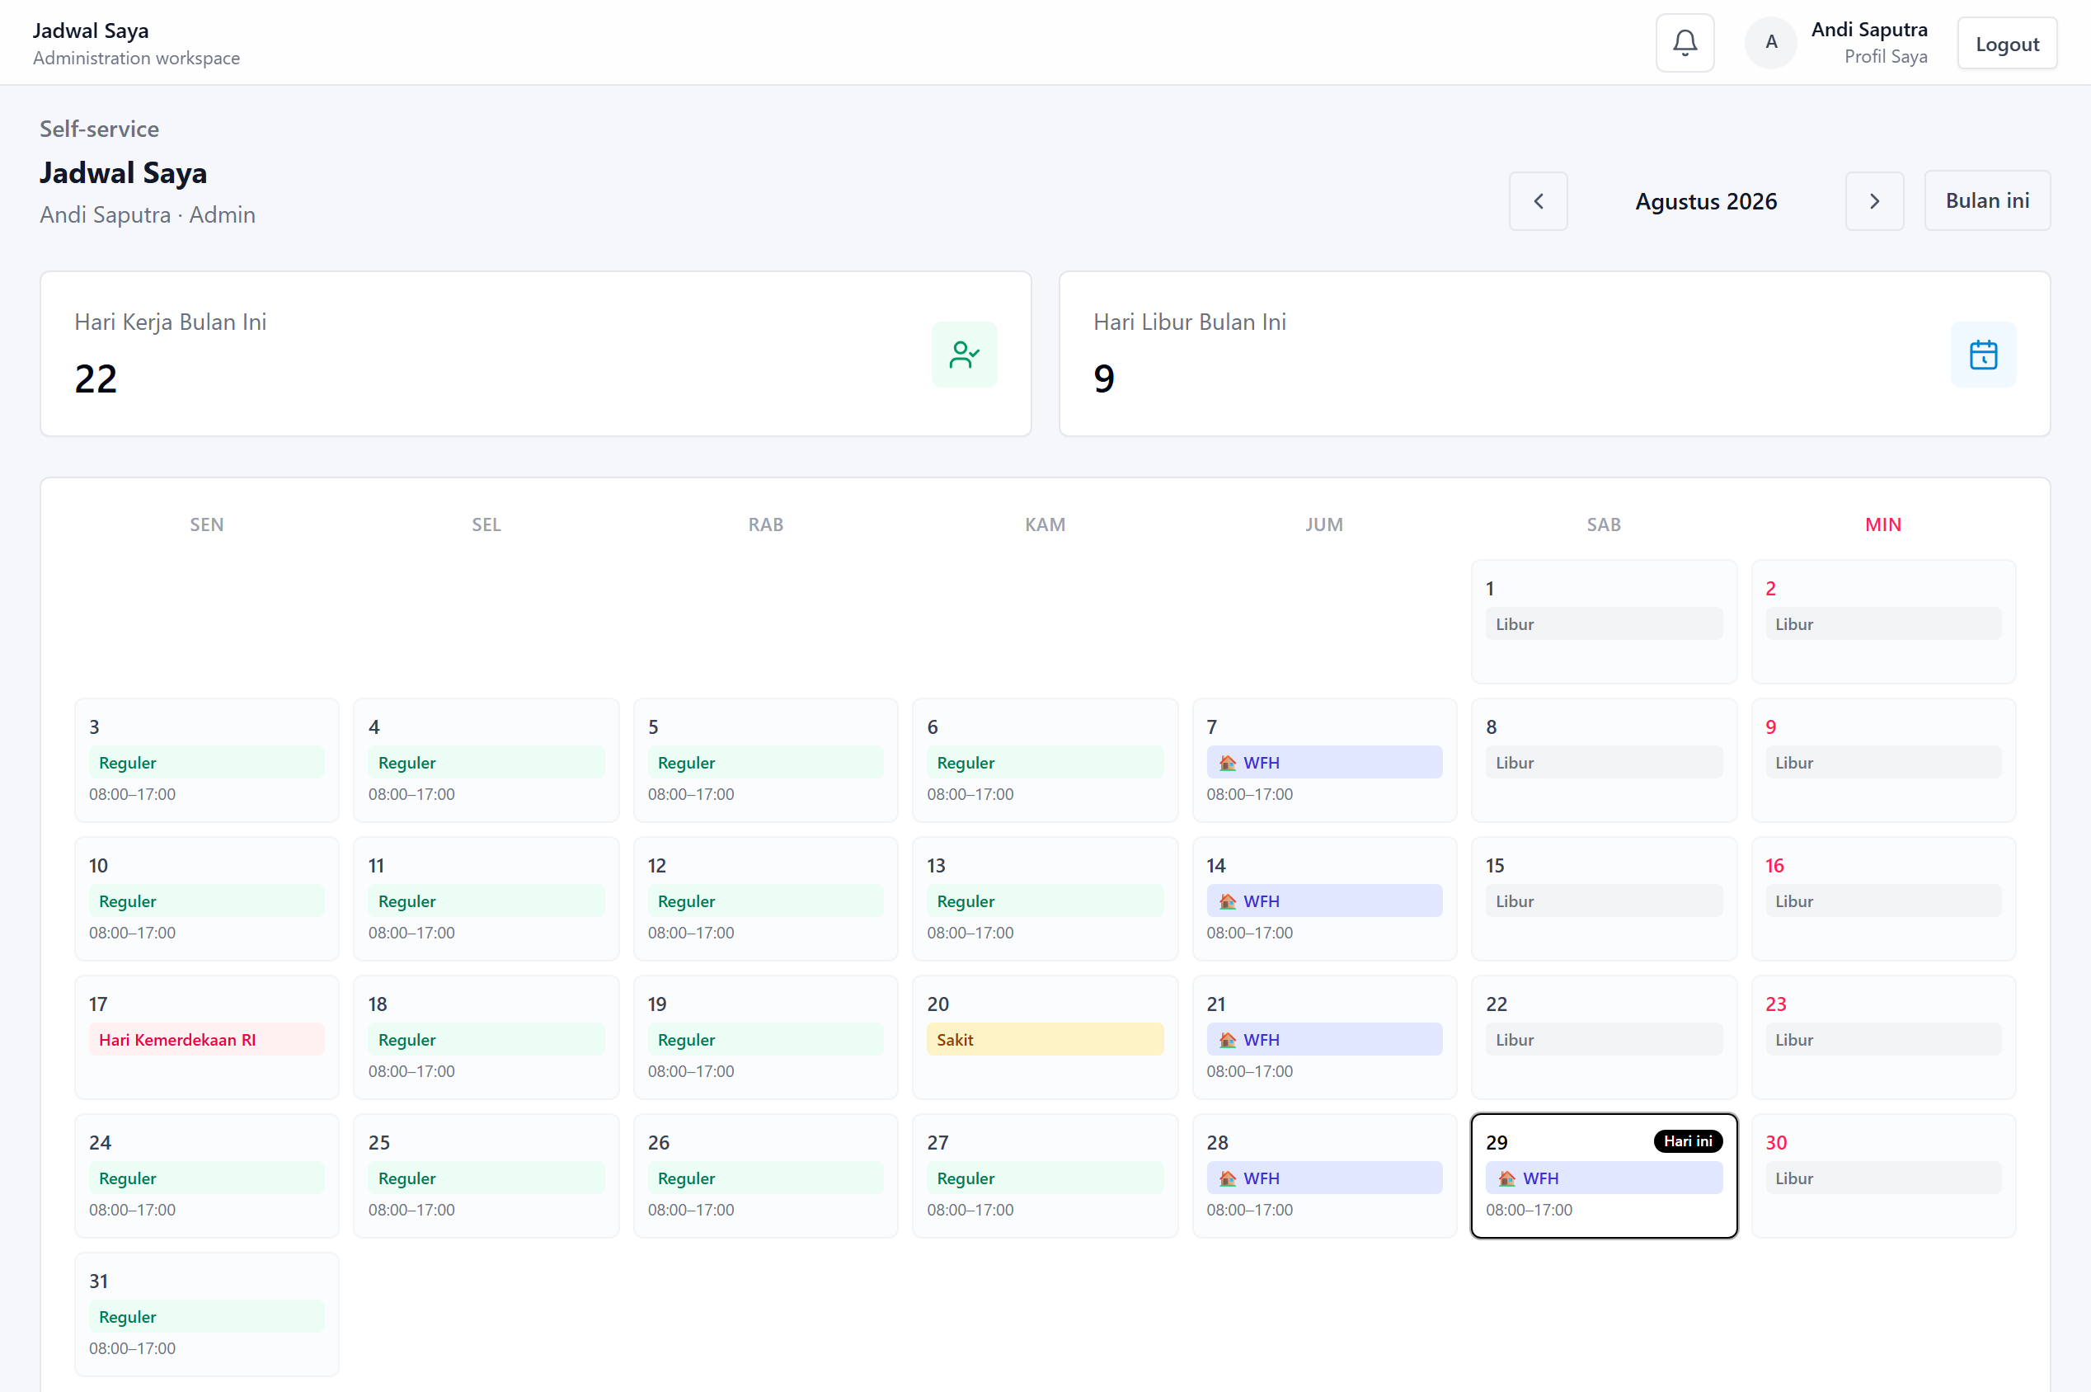
BAGIAN IV · LANGKAH 1
Memastikan hari ini memang WFH
Self-service › Jadwal Saya. Hari WFH ditandai berbeda dari hari kantor.
Kenapa perlu dicek
Cara absen berbeda antara hari kantor dan hari WFH. Bila hari ini terjadwal di kantor tetapi Anda perlu bekerja dari rumah, mintalah atasan mengubah jadwal hari itu lebih dulu.
Siapkan sebelum absen
Kamera aktif untuk selfie, izin lokasi di browser diizinkan, dan koneksi internet stabil.
Bagian IV · Absen Saat WFH
16

Slide 17
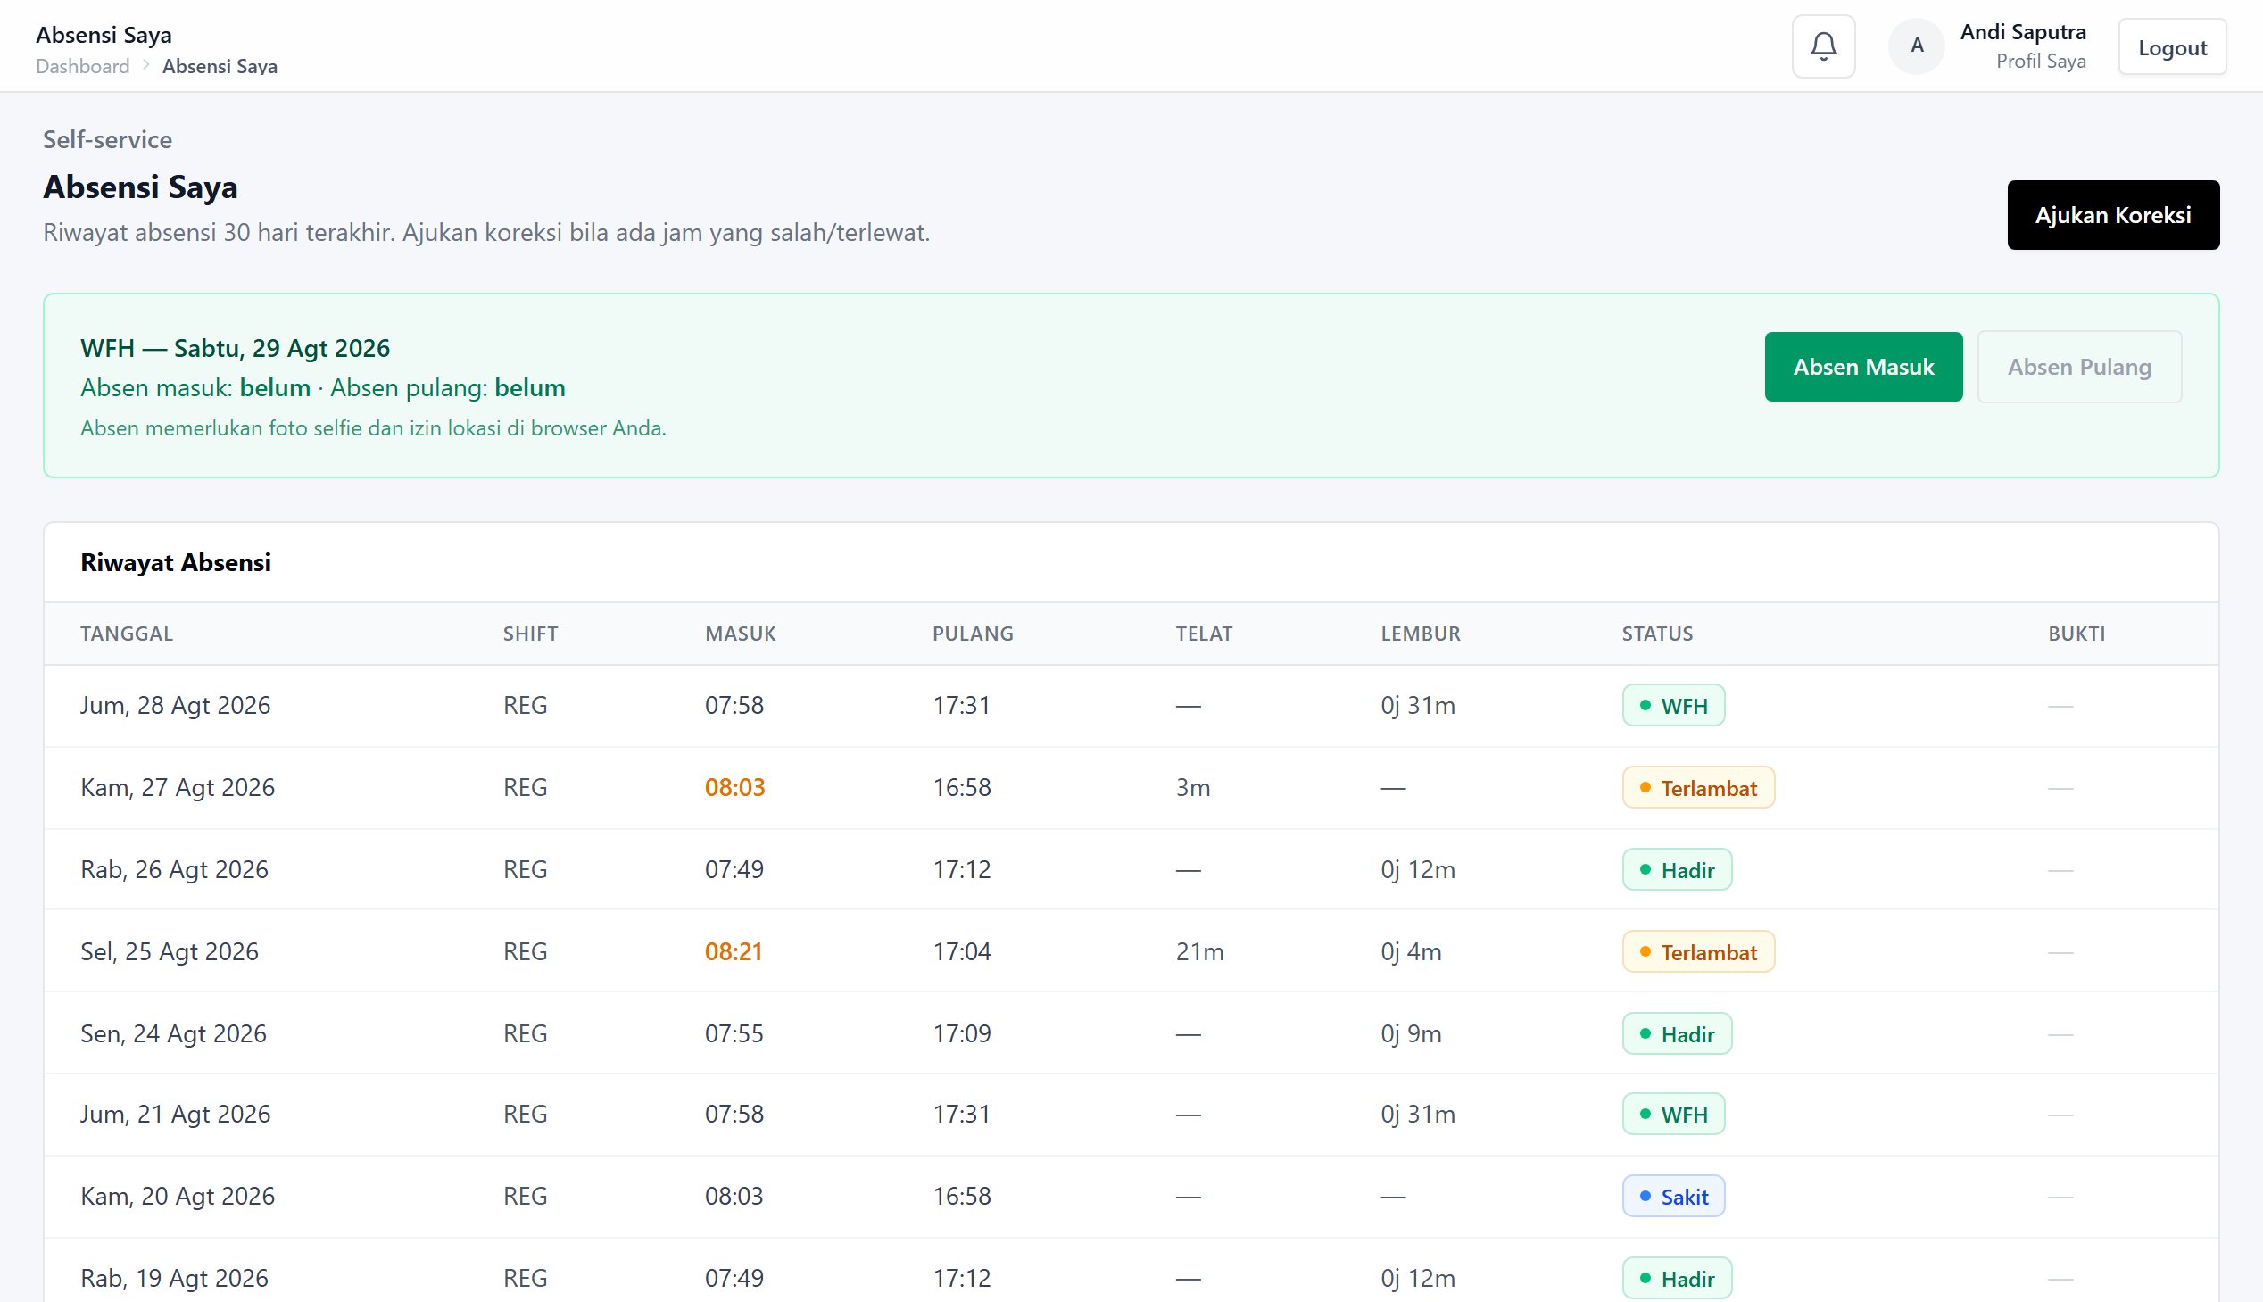
BAGIAN IV · LANGKAH 2
Absen masuk dan pulang dari rumah
Self-service › Absensi Saya. Panel hijau di atas hanya muncul pada hari WFH.
1
Klik Absen Masuk
Di awal jam kerja, seperti biasa Anda datang ke kantor.
2
Izinkan kamera dan lokasi
Selfie dan titik lokasi menjadi bukti kehadiran.
3
Bekerja seperti biasa
Telat dan lembur dihitung dari shift yang sama.
4
Klik Absen Pulang
Jangan lupa — jam pulang yang kosong tercatat sebagai tidak lengkap.
Bagian IV · Absen Saat WFH
17

Slide 18
PENUTUP
Ringkasan satu halaman
Tempel di dekat meja, atau simpan sebagai catatan cepat.
Menyusun jadwal
Mengajukan cuti
Menyetujui cuti
Absen saat WFH
Penjadwalan › Pola Jadwal
Self-service › Cuti Saya
Self-service › Cuti Saya
Self-service › Absensi Saya
Buat pola sekali, pakai berulang
Pilih jenis, tanggal, alasan
Panel kuning = menunggu Anda
Pastikan hari ini terjadwal WFH
Centang WFH pada hari yang dimaksud
Lampirkan berkas bila diminta
Periksa tabrakan jadwal tim
Absen masuk + selfie + lokasi
Tugaskan ke tim, roster terbentuk
Tetap absen sampai disetujui
Setujui atau tolak dari menu aksi
Jangan lupa absen pulang
Bila jadwal, cuti, atau absensi Anda terlihat tidak sesuai, hubungi atasan langsung lebih dulu — sebagian besar persoalan selesai dengan satu perubahan jadwal.
Panduan Pengguna HRIS · Jadwal, Cuti & Absensi WFH
18

